Slide 1

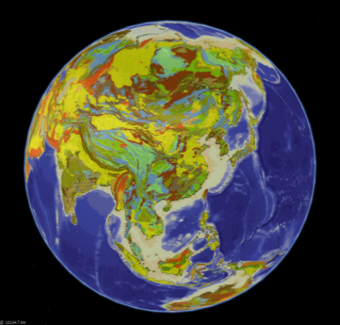
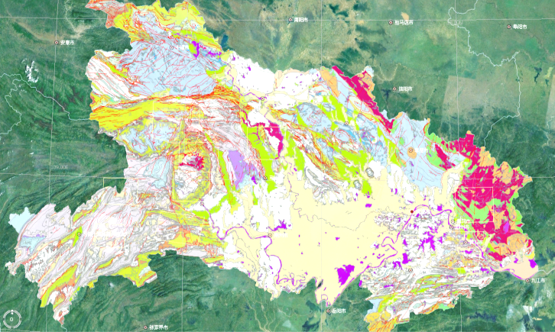
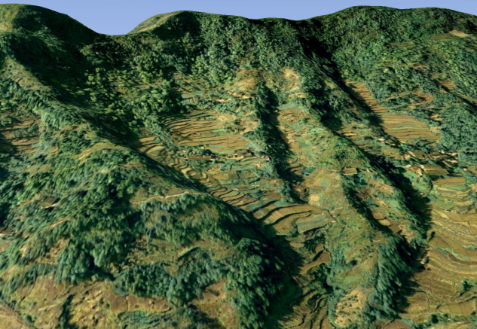
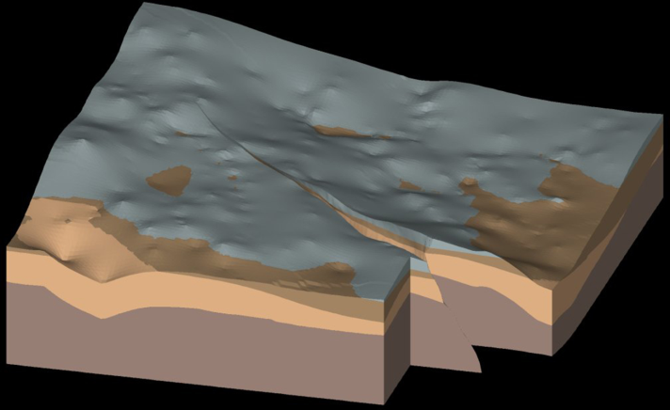
专业的地学信息服务与解决方案供应商
设计模式 —— 中介者模式
地址:武汉市洪山区光谷软件园F1栋15楼
邮政编码:430074
电话: 027-59808866/59808803 传真:027-59808825
网址: http://www.infoearth.com

Slide 2
中介者模式
例：
中介者
M
C
V
聊天室
客户1
客户2
客户3

Slide 3
中介者模式
概念：用一个中介者对象封装一系列对象之间的“交互”
目的：松耦合
优点：【1】将一对多转化成一对一(网状转化为星状)，降低复杂度
【2】同事类之间解耦，相互独立
缺点：【1】同事类依赖中介者，中介者出事，影响大
应用场景：【1】同事类间关系过于复杂，不便扩展

Slide 4
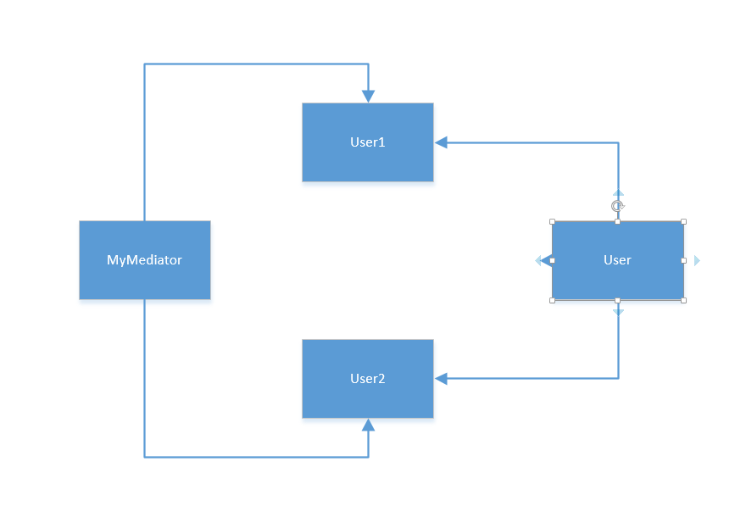
中介者模式

Slide 5

地大信息
专业的地学信息服务与解决方案供应商

